Slide 1








信息安全测评与风险评估
任务3：安全物理环境与通信网络测评 / 3.2 网络架构合规性检查
授课教师：张玉

Slide 2


01
学习目标
目录
02
安全通信网络在等保标准中的位置
CONTENTS
03
网络架构测评核心指标（分区与隔离）
04
网络架构测评核心指标（冗余与可用性）

Slide 3




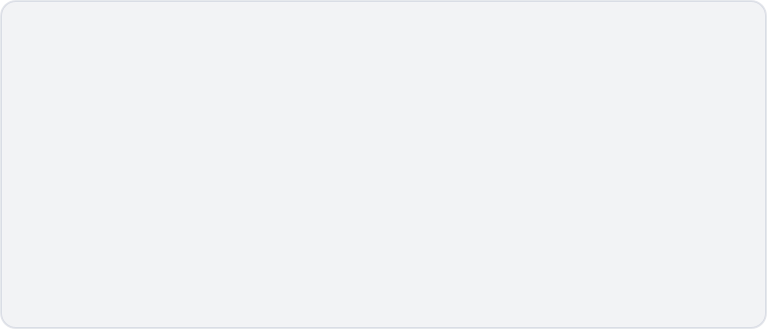

情境分析
案例导入
单点故障隐患：互联网出口单台防火墙、核心层单台核心交换机，没有冗余设备。一旦设备故障，整个网络瘫痪。
服务器区域划分不合理：Web、应用、数据库服务器放在同一个 VLAN。如果 Web 服务器被入侵，攻击者可以直接访问内网数据库。
访问控制缺失：办公区和服务器区直连，没有部署 ACL / 防火墙策略，办公终端可以随意访问服务器，一旦办公电脑中毒，会直接威胁业务服务器。
管理明文风险：远程管理使用 Telnet 协议，传输数据明文，账号密码容易被抓包窃取。
额外隐患：政务网络，缺少安全区域隔离，不符合等保要求。
素材：某市政务服务中心网络拓扑案例
互联网出口：单台防火墙（无冗余）
核心层：单台核心交换机
服务器区：Web、应用、数据库服务器在同一VLAN
办公区：与服务器区直连，无访问控制
远程接入：采用Telnet管理
讨论：
•
这张拓扑图中存在哪些安全隐患？

Slide 4

学习目标
目标一
目标二
理解安全通信网络测评的核心指标（网络架构+通信传输）
掌握网络拓扑合规性检查的方法与步骤
目标三
目标四
能够识别网络架构中的常见安全隐患
能够规范填写《安全通信网络测评记录表》

Slide 5


安全通信网络在等保标准中的位置
GB/T 22239-2019 安全技术要求 → 第二大类：安全通信网络
两个子类：
网络架构
通信传输
网络划分、区域隔离、冗余设计（占比约70%）
数据加密、完整性校验（占比约30%）

Slide 6




网络架构测评核心指标（分区与隔离）
第二级 vs 第三级差异对比表
检查项 | 第二级要求 | 第三级要求
网络分区 | 应划分不同的网络区域 | 同左
区域隔离 | 重要区域与其他区域采取可靠技术隔离 | 同左
业务处理能力 |  | 应满足高峰期需要
硬件冗余 |  | 应提供关键设备硬件冗余
隔离手段安全性排序：
VLAN隔离
<
ACL
<
防火墙
<
网闸

Slide 7

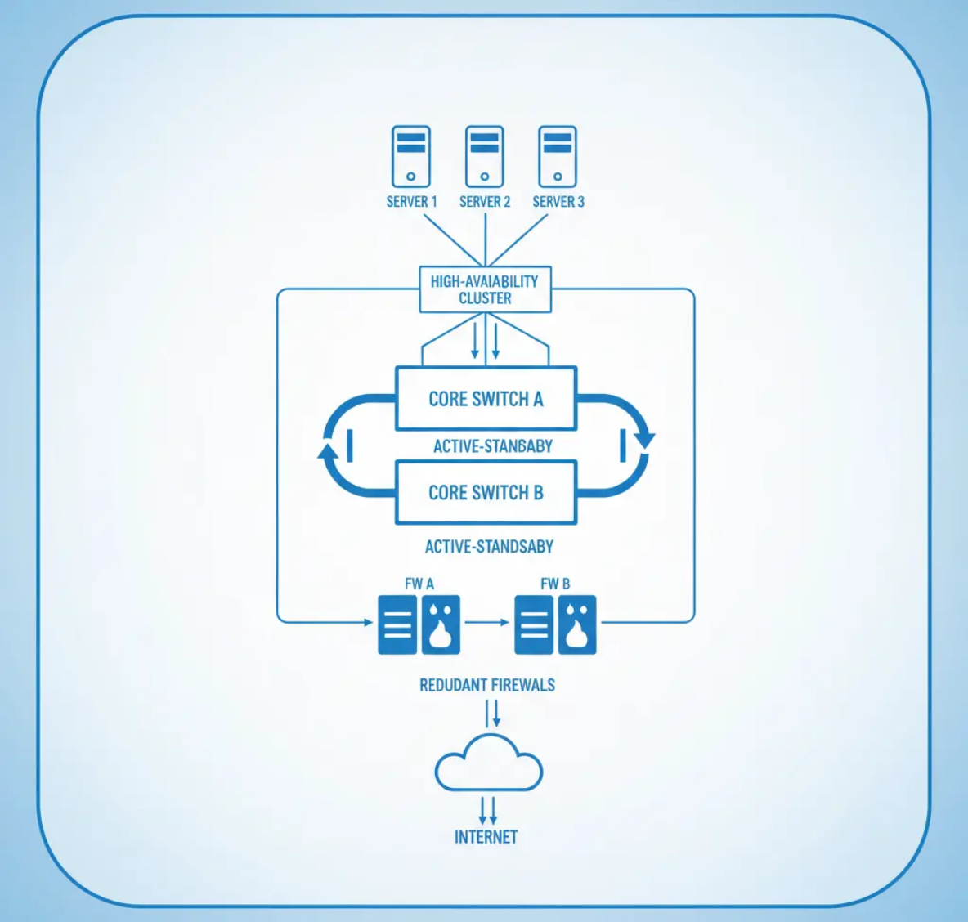
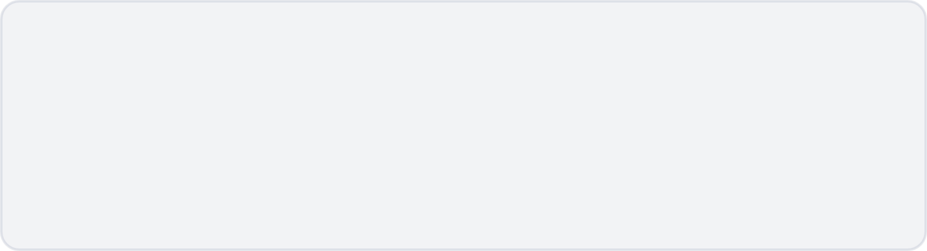

网络架构测评核心指标（冗余与可用性）
第三级新增重点：硬件冗余
●
通信线路：关键链路是否有备用线路？
●
网络设备：核心交换机/路由器双机热备？
●
计算设备：核心服务器是否高可用？
常见问题
核心交换机单台部署（单点故障）
互联网出口单防火墙（无冗余）
数据库单机运行（无高可用）

Slide 8




网络架构合规性检查实操五步法
STEP 01
STEP 02
STEP 03
STEP 04
STEP 05
收集
访谈
比对
核查
判断
收集拓扑图、设备清单、IP地址表
访谈管理员（区域划分逻辑、冗余配置）
将实际配置与GB/T 22239标准逐条比对
登录设备验证配置（VLAN划分、ACL策略）
逐项做出符合性判定

Slide 9
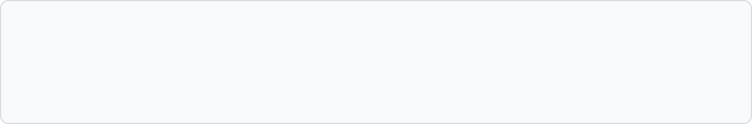
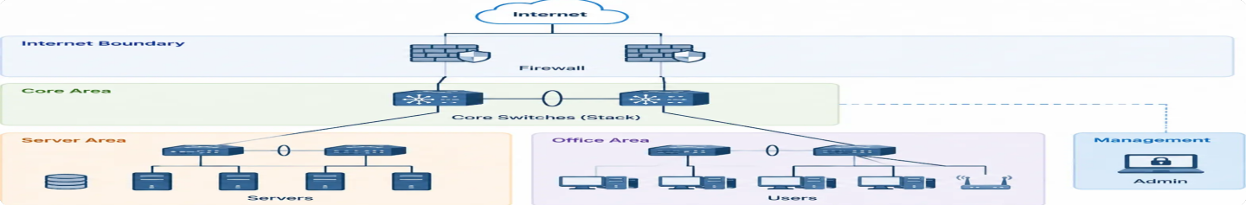





教师演示：拓扑检查方法（15分钟）
演示场景分析
步
检查步骤
1
查看拓扑图
!
互联网边界：防火墙1台(单机)→ 不合规
识别区域划分
✓
核心区：核心交换机2台(堆叠)→ 合规
2
分析隔离措施
3
检查冗余设计
!
服务器与办公区：通过核心直连→ 不合规(未隔离)
4
5
记录发现
✓
管理方式：SSH加密管理→ 合规

Slide 10





实践任务1：网络拓扑合规性检查（20分钟）
任务
分析教师提供的“XX企业网络拓扑图”（见素材1），找出不合规项。
要求
•
对照GB/T 22239要求逐项检查。
•
至少找出3处不合规项并进行风险描述。
•
填写《测评记录表》（见素材2）。
提示：重点关注区域划分、区域隔离、边界防护、冗余设计、管理安全。

Slide 11


测评记录表填写说明字段要求
测评指标编号
按标准编号（如8.1.2.1 a)）
测评结果
符合/部分符合/不符合/不适用
问题描述
必须具体、可验证（如“核心交换机为单台部署，未提供硬件冗余”）
风险分析
说明安全影响（如“核心交换机故障将导致全网中断”）
整改建议
必须具体、可操作

Slide 12






实践任务2：模拟设备配置核查（15分钟）
任务要求
分析教师提供的防火墙策略片段和交换机VLAN配置（见素材3），识别安全问题。
核查重点
检查防火墙策略是否存在“允许所有”的宽松规则；
检查VLAN间是否配置了ACL。

Slide 13







通信传输测评
核心检查项
常见问题
数据完整性：
❌
远程管理使用Telnet
采用校验或密码技术
❌
仅HTTP，未启用HTTPS
数据保密性（三级）：
采用密码技术
跨网络数据传输未加密
❌

Slide 14






常见不合规项总结
01
核心设备
02
区域管理
单点故障（无冗余）
未隔离（缺乏访问控制）
不合规项
03
远程管理
05
防火墙
明文传输（使用Telnet）
策略过于宽松（存在“permit any”）
04
业务应用
未启用加密（使用HTTP）

Slide 15


情境分析
案例导入
单点故障隐患：互联网出口单台防火墙、核心层单台核心交换机，没有冗余设备。一旦设备故障，整个网络瘫痪。
服务器区域划分不合理：Web、应用、数据库服务器放在同一个 VLAN。如果 Web 服务器被入侵，攻击者可以直接访问内网数据库。
访问控制缺失：办公区和服务器区直连，没有部署 ACL / 防火墙策略，办公终端可以随意访问服务器，一旦办公电脑中毒，会直接威胁业务服务器。
管理明文风险：远程管理使用 Telnet 协议，传输数据明文，账号密码容易被抓包窃取。
额外隐患：政务网络，缺少安全区域隔离，不符合等保要求。
素材：某市政务服务中心网络拓扑案例
互联网出口：单台防火墙（无冗余）
核心层：单台核心交换机
服务器区：Web、应用、数据库服务器在同一VLAN
办公区：与服务器区直连，无访问控制
远程接入：采用Telnet管理
讨论：
•
这张拓扑图中存在哪些安全隐患？

Slide 16





思政融入——网络架构合规性的社会责任
可靠
安全
担当
架构合理性关系到业务连续性，冗余设计是为了避免服务中断。
区域隔离是为了防止攻击者横向移动。
守护数字世界的“基础设施安全”，是测评工程师的职责。

Slide 17
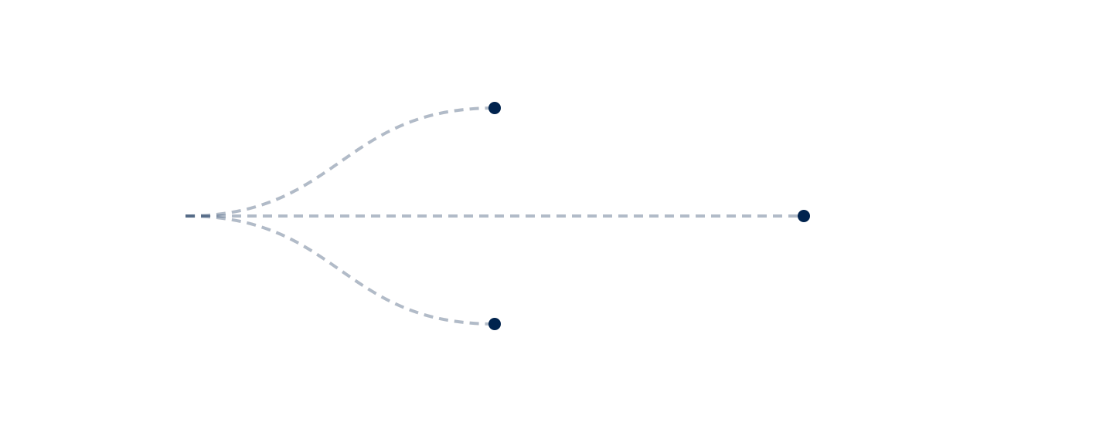





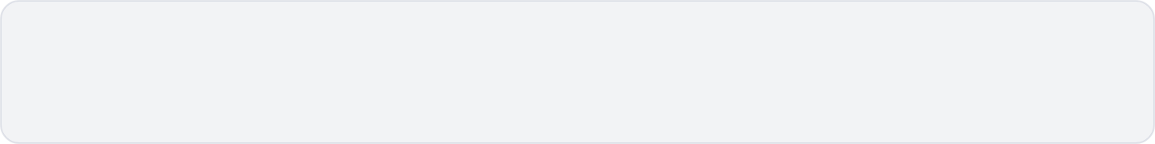

知识点回顾
网络架构
分区 / 隔离 / 冗余
安全通信网络测评
通信传输
完整性 / 保密性
检查五步法
1
收集
→
2
访谈
→
3
比对
→
4
核查
→
5
判断

Slide 18



课后作业
必做
必做
提交《安全通信网络测评记录表》。
完成作业：03.2 网络架构合规性检查（含拓扑分析题）。
选做
预习
绘制自己熟悉的一个网络拓扑，标注区域划分和隔离措施。
预习任务4“安全区域边界与计算环境测评”。

Slide 19
感谢观看

